Slide 1
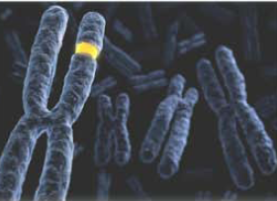
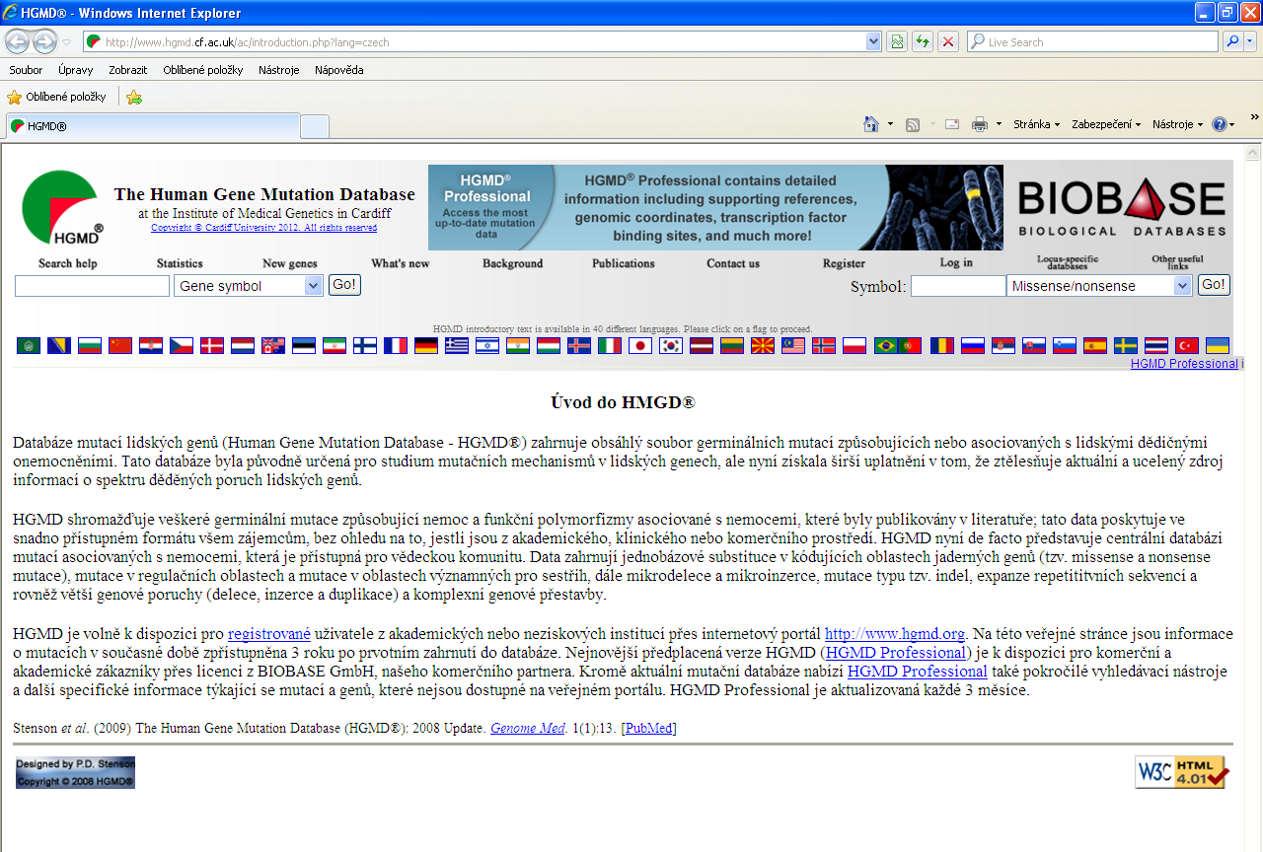
Human Gene Mutation Database (HGMD) – databáze mutací lidských genů v
kódujích oblastech.
(vychází s primárních dat, manuální a automatické prohledávání, více jak
250 časopisů je skenováno)
Obsahuje 120 000
různých mutací
4400 genů – záznamy
všech dědičných mutací
způsobující onemocnění
30 000 referencí
• Understand the mutational spectrum of a
particular gene or disease
Quickly access detailed reports for human
inherited disease mutations without tedious
and time consuming literature searches
• Analyze / Identify candidate genes for disease
linkage and predisposition
• Easily verify whether an observed mutation
is novel or has been previously described
Notes:
Databáze mutací lidských genů (Human Gene Mutation Database - HGMD®) zahrnuje obsáhlý soubor germinálních mutací způsobujících nebo asociovaných s lidskými dědičnými onemocněními.

Slide 2
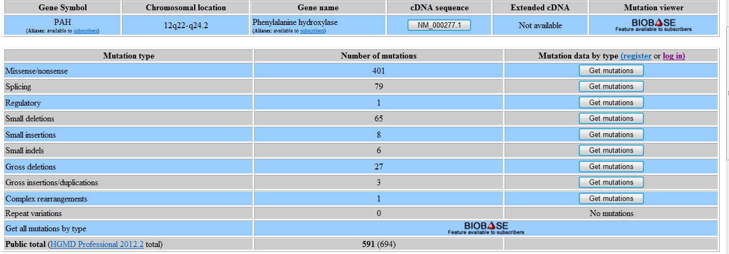
Human Gene Mutation Database (HGMD) – databáze mutací lidských genů
(vychází s primárních dat, manuální a automatické prohledávání, více jak
250 časopisů je skenováno)
Notes:
Databáze mutací lidských genů (Human Gene Mutation Database - HGMD®) zahrnuje obsáhlý soubor germinálních mutací způsobujících nebo asociovaných s lidskými dědičnými onemocněními.

Slide 3
funkční mutace (10%)
Více než 60% všech mutací tvoří missense mutace
u monogenních onemocnění
strukturní mutace (80%)
Jiné efekty (10%)
Online Mendelian Inheritance in Man (OMIM) … při NCBI
Katalogizuje všechny známé dědičné choroby
The Single Nucleotide Polymorphism database (dbSNP) … při NCBI
Katalogizuje variace v genech (výskyt vice jak 1% v populace).
POZOR: Tato databáze ale uvádí i kauzalní varianty!

Slide 4
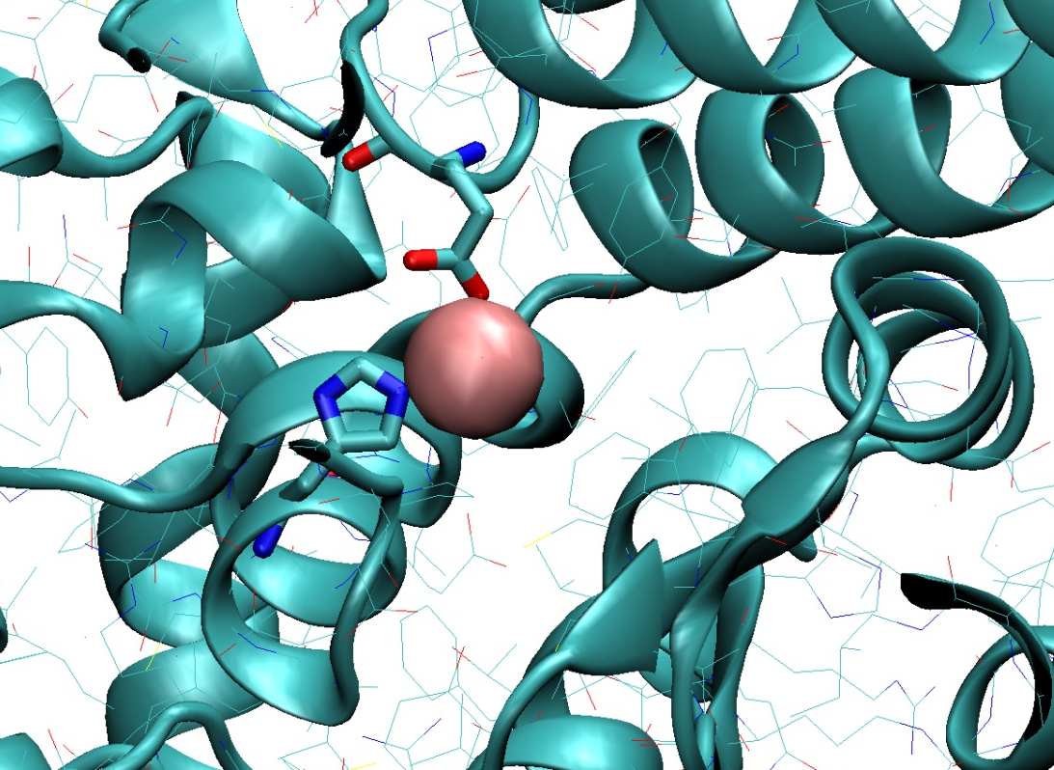
funkční mutace
(např. vazbu ligandu/kofaktoru, příp. vazba specifických
iontů součást konformace aktivního místa)
Fe3+
Obr. PAH

Slide 5
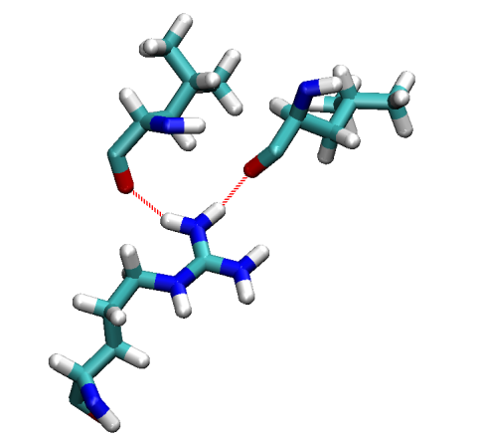
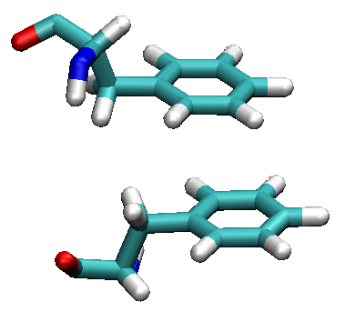
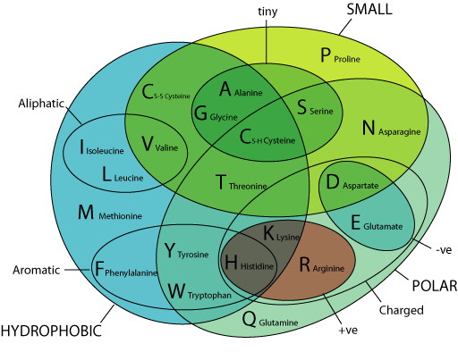
strukturní mutace
Vytvářejí sít kontaktů s okolními aminokyselinami
H-bonding, stacking, salt bridges
narušení struktury proteinu vede k destabilizaci proteinu,
unfoldingu příp. agregaci
změna fyzikálně-chemických parametrů:
změna náboje,
Polarity
velikost aminokyseliny

Slide 6
Ovšem ne vždy substituce aminokyselin je škodlivá!
Jak rozlišit mezi
single nucleotide polymorphisms (SNPs) v kódující oblasti, která je funkčně neutrální
A kauzální mutací?

Slide 7
„amino acids in the cores of proteins are relatively conserved
compared with those in the solvent accessible regions
catalytic amino acids responsible for enzymatic reaction are also well
conserved throughout evolution
Mutations tend to be accepted where evolutionary pressure is relatively relaxed and
where they can remain in the population without selective disadvantage (or advantage)“
disease-related SNPs occur less in α-helices but more frequently in β-strands than neutral nsSNPs
We find that cancer somatic mutations and disease-related variants occur more frequently at amino acids making hydrogen bonds from side chains than neutral polymorphisms.
Further, nsSNPs occur less frequently at the solvent inaccessible region of proteins, whereas disease-related mutations occur much more frequently than the average
Sungsam Gong, and Tom L. Blundell Plos one 2010

Slide 8
Přístupy studia efektů missense mutací:
Funkční analýzy (exprese proteinu, stabilita, specifické charakteristiky)
časově a finančně náročné
Automatické in silico programy (SIFT, PolyPhen, SNPs3D, FODLX..)
rychlé a spolehlivost průměrně 70 %
Strukturní analýza pomocí MD a bioinformatiky
časově a finančně středně náročné, podhled do mechanismu účinky
je to ale stále predikce

Slide 9
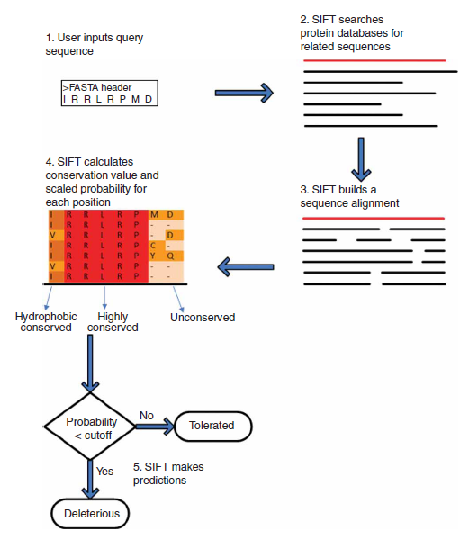
Automatické analýzy missense mutací pomocí bioinformatických nástrojů
SIFT - Sorting Tolerant From Intolerant (http://sift.jcvi.org)
SIFT assumes that important positions
in a protein sequence have been
conserved throughout evolution and
therefore substitutions at these positions
may affect protein function.
Using sequence homology, SIFT predicts
the effects of all possible substitutions at
each position in the protein sequence,
5–20 min.
Úspěšnost predikce pro skupinu
kauzálních mutací 69%.
Falešně pozitivní 19 %.

Slide 10
Amino acid substitution models such as PAM and BLOSUM describe the degree of substitutions as log-odd ratio values where the positive scores suggest commonly occurring and preferred substitutions, whereas the negative scores imply very rare substitutions which are disfavoured in nature. Those substitution tables were widely used to assess and predict the effects of nsSNPs

Slide 11
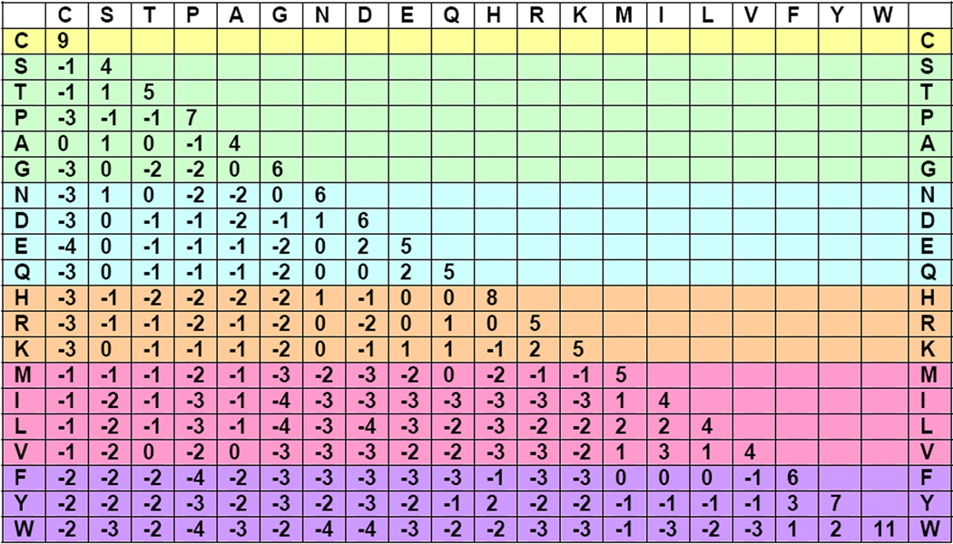
Substituční matice pro aminokyseliny
AA s podobnými chemickými vlastnostmi (např: náboj, velikost) mají vyšší skóre
    Acids & Amides DENQ (Asp, Glu, Asn, Gln)
    Basic HKR (His, Lys, Arg)
    Aromatic FYW (Phe, Tyr, Trp)
    Hydrophilic ACGPST (Ala, Cys, Gly, Pro, Ser, Thr)
    Hydrophobic LMV (Ile, Leu, Met, Val)

Slide 12
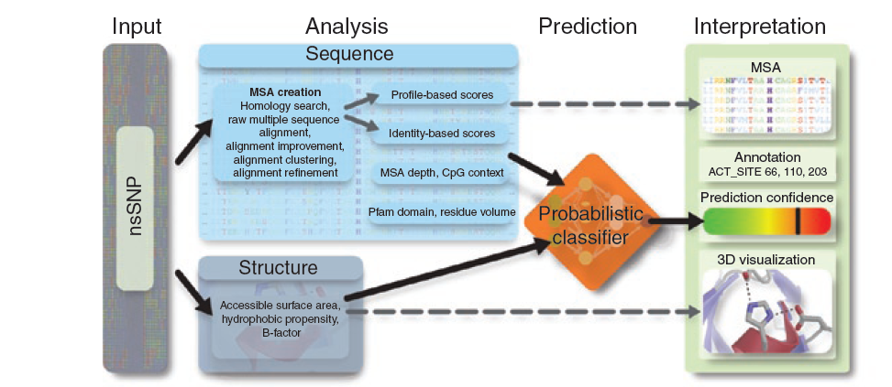
Automatické analýzy missense mutací pomocí bioinformatických nástrojů
Polyphen -2 (http://genetics.bwh.harvard.edu/pph/)
Uses sequence conservation, structure and SWISS-PROT annotation
Úspěšnost predikce 92% a 73%
Pro HumDiv a HumVar datasets
Falešně pozitivní ~ 20 %.

Slide 13
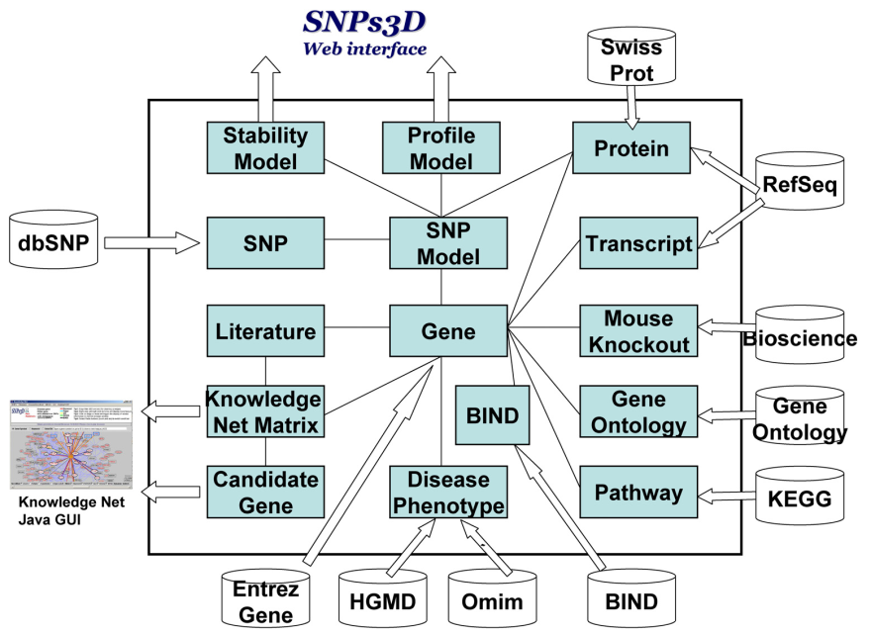
Automatické analýzy missense mutací pomocí bioinformatických nástrojů
SNPs3D (http://www.snps3d.org/)
Uses the SupportVector Machine method (analyze data and recognize patterns)
together with 15 parameters (structure based) or 5 parameters (alignment based).
E.g. Loss of polar–polar interactions, Loss of hydrophobic interactions, Loss of
a salt-bridge, Buried charge, Over-packing, Cavity formation…
These parameters (when positive) indicate decrease of protein stability.
Úspěšnost predikce 74%
Falešně pozitivní 15 %.

Slide 14
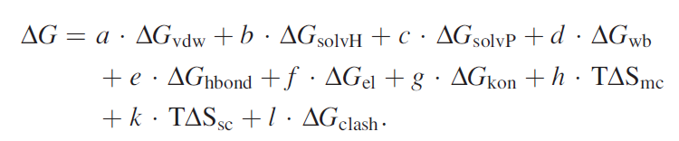
Automatické analýzy missense mutací pomocí bioinformatických nástrojů
Změna celkové volné energie
ΔΔG = ΔGmut-ΔGwt
FOLDX (http://foldx.embl.de/)
ΔGmut - free energy difference
between the folded and unfolded
states
Empirical force field that was developed for the rapid evaluation of the effect
of mutations on the stability, folding and dynamics of proteins and nucleic acids
(a . . . l) are relative weights of the different energy terms used for the free energy calculation
Výpočty na lokálním PC ne přes web rozhraní nyní.
Lze měnit počáteční nastavení: T(K), c(M)…
Notes:
Zahrnuje interakce mezi molekulou a rozpoustedlem – obvykle dva prispevky – polarni a nepolarni
Interakce elektrostaticke, příspěvek daný vodikovými vazbami, entropicky term a term vyjadrujici clashes

Slide 15
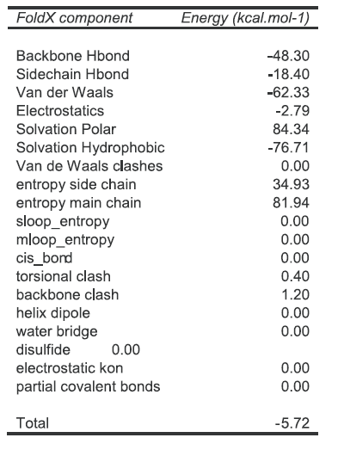
Automatické analýzy missense mutací pomocí bioinformatických nástrojů
FOLDX (http://foldx.embl.de/)
ΔΔG(change) = ΔG(MT) - ΔG(WT)
ΔΔG(change) > 1kcal/mol: the mutation is destabilizing
ΔΔG(change) < -1 kcal/mol: the mutation is stabilizing
Úspěšnost predikce 60%

Slide 16
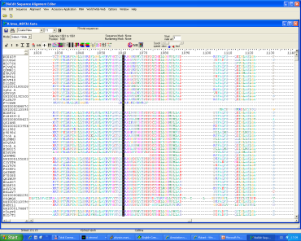
Vlastní analýza missense mutací pomocí MD a bioinformatiky
Hodnocené znaky:
Specifické kontakty postraními řetězci AA
Výskyt AA v aktivním místě
Zanořenost AA v proteinu
- změna objemu AA
- změna náboje
- změna polarity
Konzervovanost AA > 50%
Přítomnost helix/turn breakers
Mutační pravděpodobnost (Blosum62)
Ukazatele kauzality
Blundell:
Clanek v plos one
Kauzální mutace uvnitř proteinu, polymorfismy spíš napovrchu
Kauzální mutace: wt mutace častěji vytváří H-bond kontakty

Slide 17
Examples of disease caused by structure destabilizing factors:
In silico analysis of mutations
Causal mutations:
L226P
F234S
R382L
G60D
F411I
C91Y
bonds of wild-type side-chains are shown purple,
and bonds of the mutant side-chains are yellow.
Notes:
a) This mutant introduces a proline into an a-helix, resulting in the loss of a main-chain hydrogen bond, as well as loss of hydrophobic
interactions of the side-chain.
B) Loss of hydrophobic interactions. A large buried non-polar side-chain is replaced by a small polar one, reducing
the burial of non-polar area on folding. A cavity is also created, and there is a small gain in polar–polar energy
c) Loss of a salt-bridge. R382 forms a salt-bridge (charge–charge interaction) in the wild-type protein, lost in this mutant.
(d) Buried charge. G60D introduces a charge group into the interior of the protein. It also causes over-packing.
(e) Over-packing. C91Y introduces a bulky side-chain into the interior of the protein,
resulting in substantial over-packing.
f) Cavity formation. F411I replaces a large buried non-polar side-chain with a smaller one, creating an internal cavity.
There is also a loss of hydrophobic interaction.

